Slide 1
静态链接、动态链接
刘宇翔
2019年10月

Slide 2
静态链接
lib_b.o
(gcc -c)
libmylib.a
lib_a.o
(gcc -c)
Executable program
hello.o
链接
静态链接是指在编译阶段直接把静态库加入到可执行文件中去，这样可执行文件会比较大。
而动态链接则是指链接阶段仅仅只加入一些描述信息，而程序执行时再从系统中把相应动态库加载到内存中去。

Slide 3
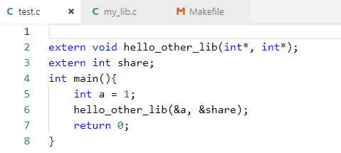
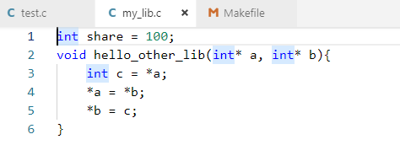


静态链接
1. 使用gcc –c命令分别得到test.o以及my_lib.o
3. 使用ar命令生成libmylib.a或直接使用gcc生成最终可执行文件。
4. 使用ld(或gcc) –L./ -lmylib通过静态链接库mylib以及test.o生成最后的可执行文件
生成静态库
(库名为liba.a则在链接时为-la)
直接链接
Notes:
编译生成elf文件也叫

Slide 4
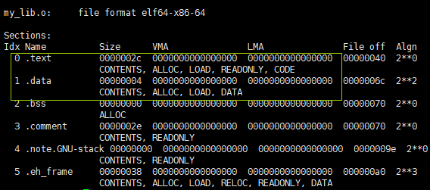
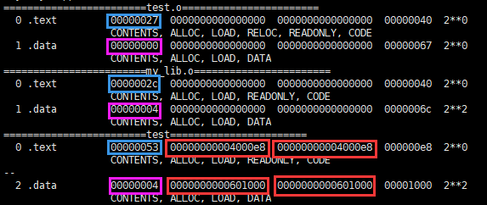
静态链接
使用objdump –h查看test.o、my_lib.o(或libmylib.a)以及最终的可执行文件
的所有节信息。
关注text字段和data字段的大小
Notes:
linker，链接器的作用：
将LMA写到(可执行的)二进制文件里面去。
解析符号。即，把不同的符号，根据符号表中的信息，转换成对应的地址。此处只涉及VMA，即程序运行时候的地址。
loader，装载器的作用：
从二进制文件中读出对应的段的信息，比如text，data，bss等段的信息，将内容拷贝到对应的LMA的地址处。此谓，装载(对应内容)到装载地址(LMA)。
如果发现VMA != LMA，即程序运行时候的地址，和刚刚把程序内容拷贝到的地址LMA，两者不一样，那么就要把对应的内容，此处主要是data，数据段的内容，从刚装载到的位置，LMA处，拷贝到VMA处，这样程序运行的时候，找到对应的VMA处的变量，才能找到对应的值，程序才能正常运行。

Slide 5
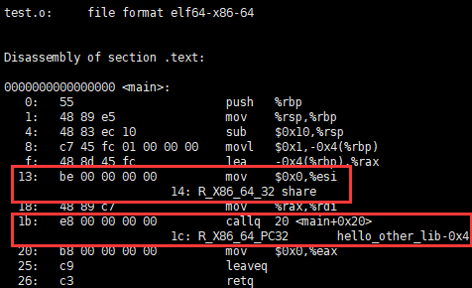
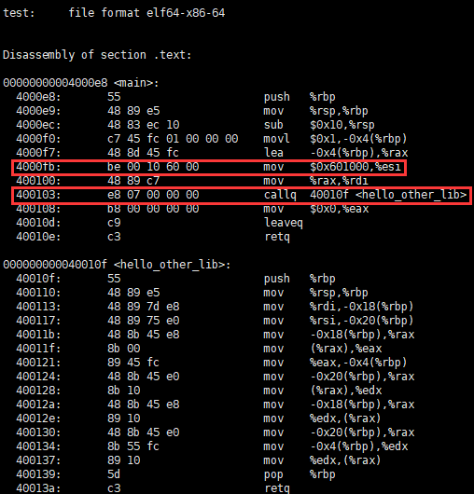
静态链接
链接时发生了什么？
objdump –r –d test.o
objdump –r –d test
Executable and Linkable Format
空间与地址分配
符号解析和重定位
Notes:
linker，链接器的作用：
将LMA写到(可执行的)二进制文件里面去。
解析符号。即，把不同的符号，根据符号表中的信息，转换成对应的地址。此处只涉及VMA，即程序运行时候的地址。
loader，装载器的作用：
从二进制文件中读出对应的段的信息，比如text，data，bss等段的信息，将内容拷贝到对应的LMA的地址处。此谓，装载(对应内容)到装载地址(LMA)。
如果发现VMA != LMA，即程序运行时候的地址，和刚刚把程序内容拷贝到的地址LMA，两者不一样，那么就要把对应的内容，此处主要是data，数据段的内容，从刚装载到的位置，LMA处，拷贝到VMA处，这样程序运行的时候，找到对应的VMA处的变量，才能找到对应的值，程序才能正常运行。

Slide 6
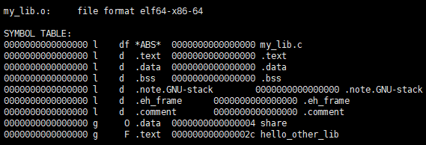
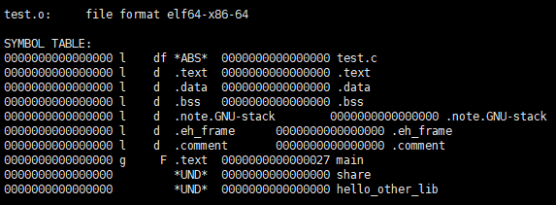
静态链接
objdump –t my_lib.o
objdump –t test.o
Notes:
linker，链接器的作用：
将LMA写到(可执行的)二进制文件里面去。
解析符号。即，把不同的符号，根据符号表中的信息，转换成对应的地址。此处只涉及VMA，即程序运行时候的地址。
loader，装载器的作用：
从二进制文件中读出对应的段的信息，比如text，data，bss等段的信息，将内容拷贝到对应的LMA的地址处。此谓，装载(对应内容)到装载地址(LMA)。
如果发现VMA != LMA，即程序运行时候的地址，和刚刚把程序内容拷贝到的地址LMA，两者不一样，那么就要把对应的内容，此处主要是data，数据段的内容，从刚装载到的位置，LMA处，拷贝到VMA处，这样程序运行的时候，找到对应的VMA处的变量，才能找到对应的值，程序才能正常运行。

Slide 7
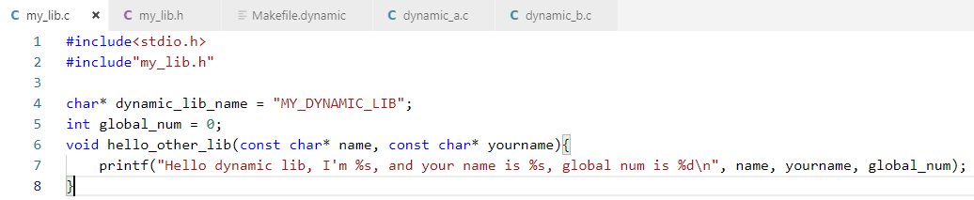
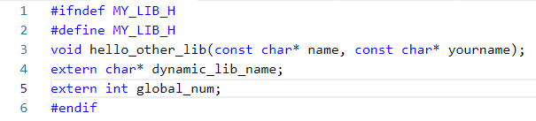
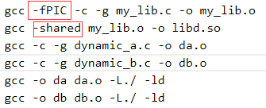
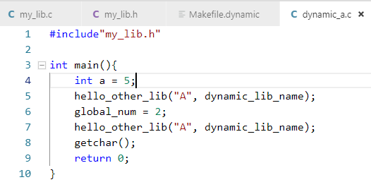
动态链接

Slide 8
动态链接vs静态链接
“动态”是如何在库加载和函数调用时体现？
2. 动态连接器如何工作？

Slide 9
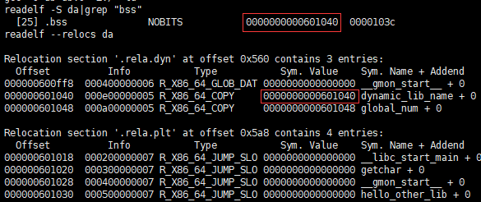


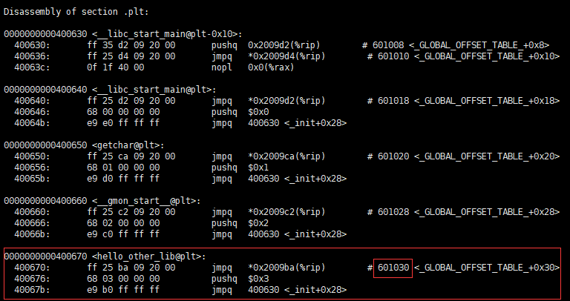
动态链接
Notes:
在程序启动前，动态链接库中的变量处于bss段中，未初始化。
动态链接的函数则会跳转到0x601030（.got.plt表）位置所指向的值的地址的函数处。

Slide 10
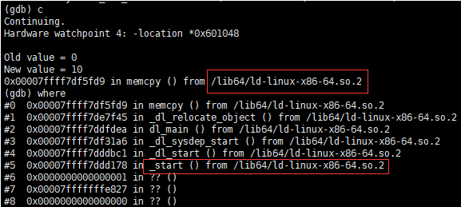
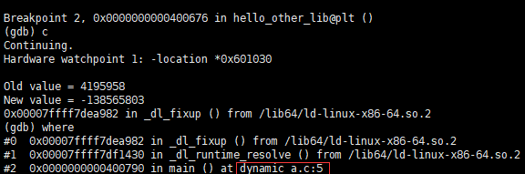

动态链接
Notes:
在程序启动前，动态链接库中的变量处于bss段中，未初始化。
动态链接的函数则会跳转到0x601030（.got.plt表）位置所指向的值的地址的函数处。

Slide 11
动态链接
 | ---> | _start() 进程启动例程 | ---> | main() 开始执行 | ---> | d_func() 第一次调用 | --->
Dynamic var | 赋初值0 | 加载动态库中变量 | 动态库中设置的初始值 | / | / | / | /
Dynamic func | 未载入内存 表中地址指向下一条指令 | / | / | / | / | 执行下一条指令即加载该动态库函数的地址并更改.got.plt表中的值 | 通过修正后的.got.plt表中的值跳转到对应的地址执行函数
Notes:
在程序启动前，动态链接库中的变量处于bss段中，未初始化。
动态链接的函数则会跳转到0x601030（.got.plt表）位置所指向的值的地址的函数处。

Slide 12
动态链接
可能会用到的命令
ldd: 查看引用的动态库的链接和名字
objdump和readelf：查看目标代码，查看各节地址和符号表等信息
gdb:调试，查看运行时地址等信息
cat /proc/pid/maps: 查看内存映像，其中pid为进程id。可以看到是否正确加载到所需要的动态库以及程序的内存分布。
Notes:
在程序启动前，动态链接库中的变量处于bss段中，未初始化。
动态链接的函数则会跳转到0x601030（.got.plt表）位置所指向的值的地址的函数处。

Slide 13
Thanks！
Concat:784980667@qq.com

